Slide 1

Bài 24: Nước Cham-pa từ thế kỉ II đến thế kỉ X
Về đích
Vượt chướng ngại vật
Lên đường
Khởi động
Tăng tốc

Slide 2
Phần 1: Khởi động

Slide 3
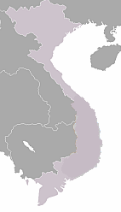

I. Nước Cham-pa độc lập ra đời
Giao Chỉ
Cửu Chân
Hoành Sơn
Sin-ha-pu-ra
Lâm Ấp
Cham-Pa (TKVI)
Tượng Lâm
Phan Rang
Lược đồ Giao Châu và Cham- pa
giữa thế kỉ VI- X

Slide 4
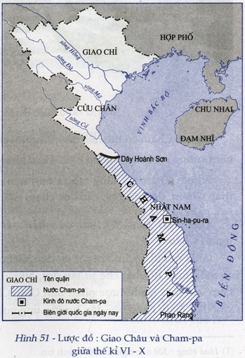
NƯỚC CHAM-PA TỪ THẾ KỶ II ĐẾN THẾ KỶ X
1. Nước Cham-pa độc lập ra đời
a. Hoàn cảnh.
Do căm phẫn chính sách tàn bạo của nhà Hán.
Thế kỷ II lợi dụng nhà Hán suy yếu, Khu Liên lãnh đạo nhân dân Tượng Lâm nổi dậy giành độc lập (192-193)
Khu Liên tự xưng vua.đặt tên nước là Lâm Ấp.
Tượng Lâm

Slide 5
I/ Nước Champa độc lập ra đời
Nhận xét về quá trình thành lập và mở rộng nước Champa?

Slide 6

2. Tình hình kinh tế, văn hóa Cham-pa từ thế kỉ II đến thế kỉ X
a/ Kinh tế

Slide 7
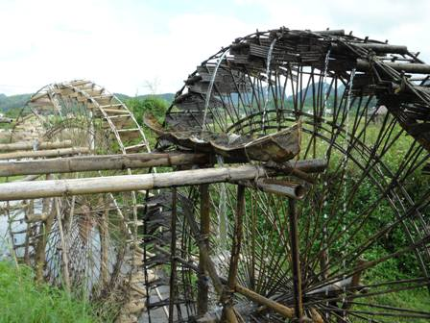
1
2
3
4

Slide 8

b/ Văn hóa
Chữ viết: có chữ viết riêng, bắt nguồn từ chữ Phạn
Tôn giáo: đạo Bà La Môn và đạo Phật.
Tín ngưỡng: Có tục hỏa táng người chết, ở nhà sàn và ăn trầu cau.
Kiến trúc: Có nền kiến trúc đặc sắc, độc đáo

Slide 9
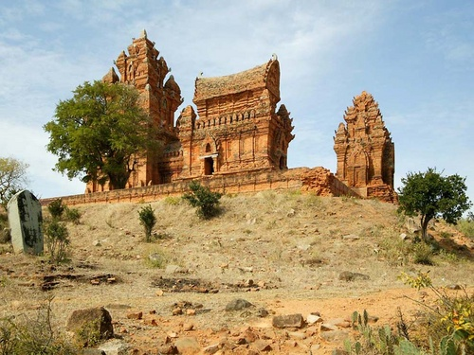
Tháp Chăm ở Phan Rang

Slide 10
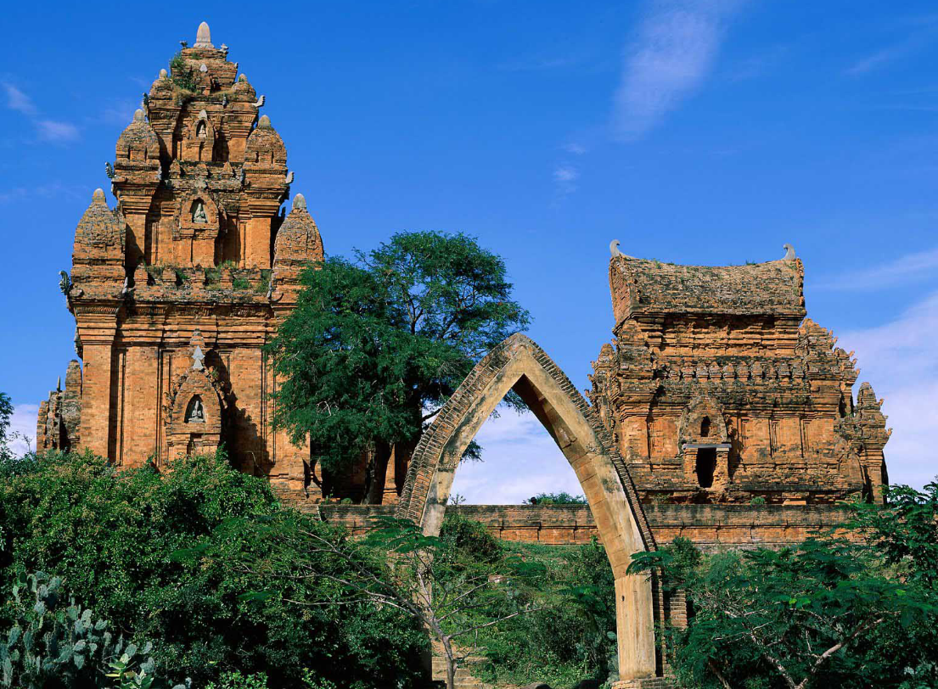
Tháp Chăm ở Phan Rang

Slide 11
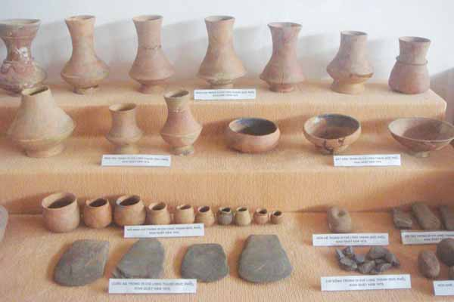
Đồ gốm và đồ đá văn hóa Sa Huỳnh tại Bảo tàng Quảng Ngãi.

Slide 12
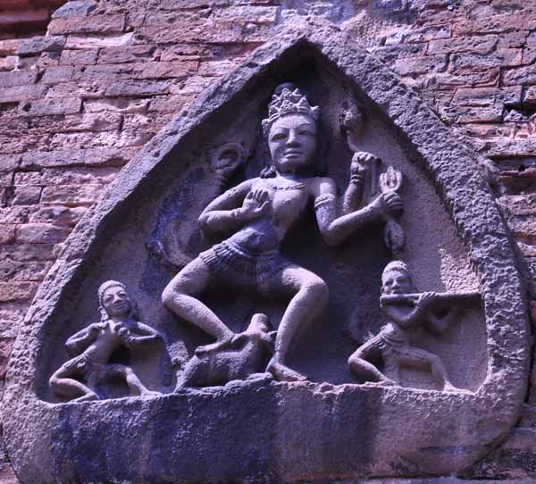
Phù điêu tượng thần Siva trên tháp Chăm

Slide 13
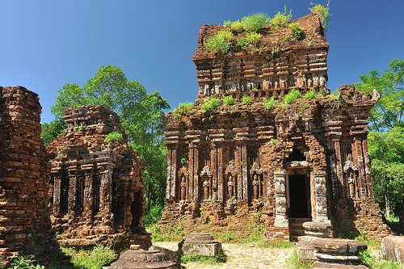
Khu thánh địa Mỹ Sơn

Slide 14


Câu 1: Người Chăm sống ở đâu?
Sa Huỳnh
Giao Châu
Hoành Sơn
Huyện Tượng Lâm, quận Nhật Nam
HẾT GIỜ
THỜI GIAN
5
4
3
2
1

Slide 15
Câu 2: Nhân dân Tượng Lâm nổi dậy chống nhà Hán vào thời gian nào?
200- 215
402
192- 193
195
HẾT GIỜ
THỜI GIAN
5
4
3
2
1

Slide 16
Câu 3: Kinh đô Cham-pa được đóng ở đâu?
Bạch HẠc (Phú Thọ)
Sin-ha-pu-ra (Trà Kiệu- Quảng Nam)
Cổ Loa (Đông Anh)
Hà Nội
HẾT GIỜ
THỜI GIAN
5
4
3
2
1

Slide 17
Câu 4: Sau khi mở rộng lãnh thổ, Lâm Ấp được đổi thành tên nào?
Nam Việt
Vạn Xuân
Đạt Việt
Cham-pa
HẾT GIỜ
THỜI GIAN
5
4
3
2
1

Slide 18
Cộng điểm bằng số điểm cả đội đạt được trong phần chơi
Cộng 5 điểm thi đua
Một tràng vỗ tay
1 phần thưởng từ cô

Slide 19

Nền kinh tế chính của người Champa là gì?
Sản xuất nông nghiệp, trồng lúa nước 2 vụ

Slide 20
Người Chăm làm ruộng bậc thang ở đâu?
Trên các sườn, đồi núi

Slide 21
Ngoài nông nghiệp, người dân Champa còn phát triển những ngành nghề nào?
Trồng các loại cây công nghiệp, cây ăn quả khai thác lâm thổ sản, đánh cá và buôn bán với các nước trong vùng, họ còn biết làm đồ gốm, thương nghiệp phát triển.

Slide 22
Tình hình thương nghiệp ở Champa từ thế kỉ II đến thế kì X?
Họ buôn bán với một số quận khác ở Giao Châu, Ấn Độ, Trung Quốc. Một số lái buôn còn kiêm nghề cướp biển.

Slide 23


